Slide 1
훈련평가
(최종평가자료 등록)
평가자료 가중치적용
(시험,과제,수행(작업장)평가

Slide 2
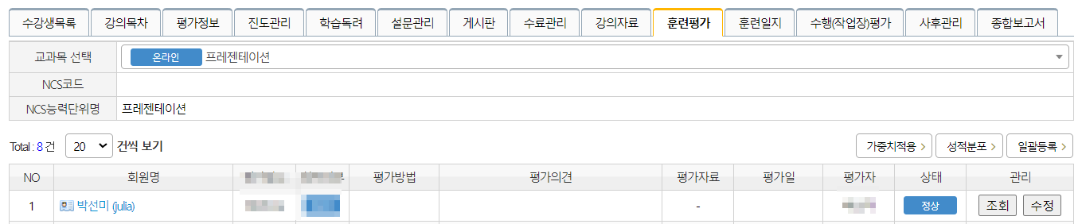
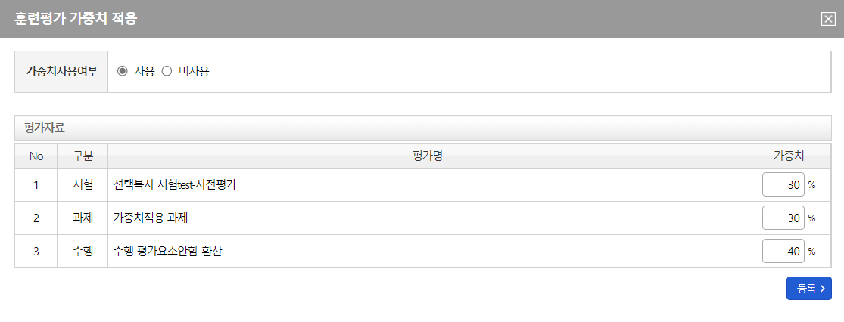
훈련평가작성시 각 평가자료의 가중치를 적용하여 최종 평가점수 자동등록 안내
훈련평가를 등록하기전 모든 평가정보 (시험,과제),수행(작업장)평가 등록이 완성되야 합니다.
교육과정관리>과정관리>각 운영과정의 훈련평가 클릭 – 해당 교과목 선택후 가중치 적용 버튼 : 사용여부체크
해당 평가자료에 각각의 (시험,과제,수행평가) 가중치를 정해서 기입후 등록만 하시면 점수가 있는평가자료는
자동으로 가중치가 적용이 돼서 평가점수에 자동으로 계산돼서 반영됩니다.
평가자료구분:
시험: 미응시, ,미평가
과제: 미제출, 미평가
수행: 미평가, 평가완료

Slide 3
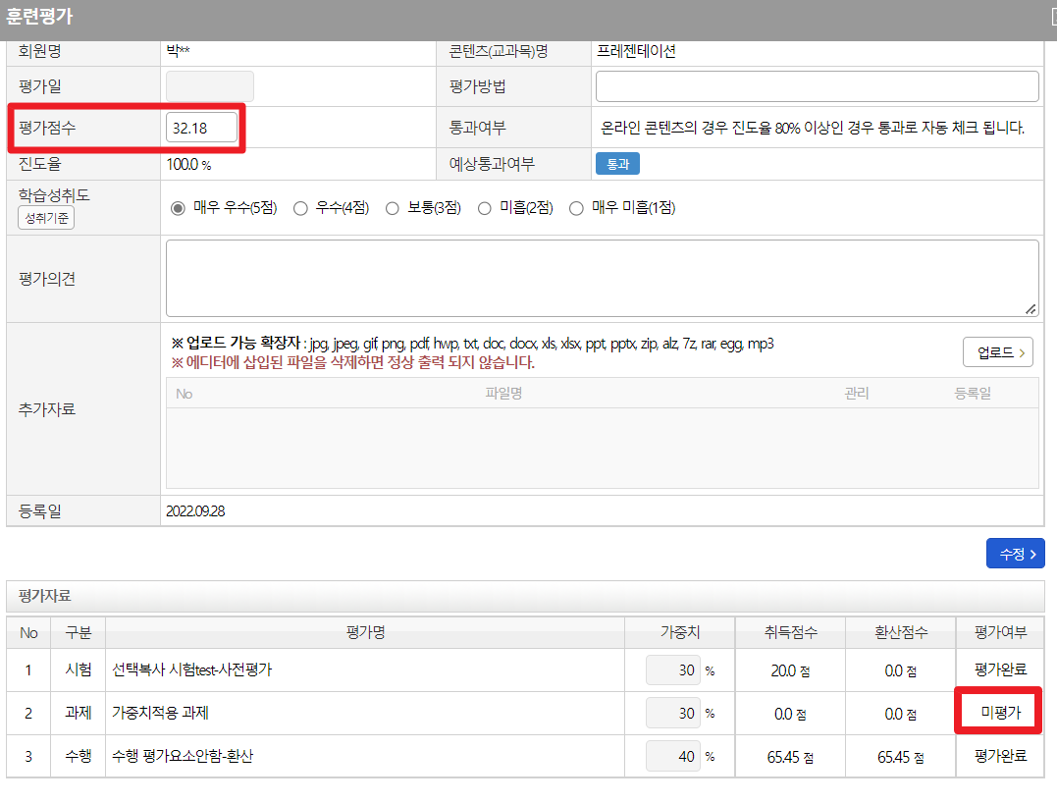
미평가
미제출
수정버튼을 눌러 평가자료를 확인후 평가여부에 간혹 미평가,로 되어 있는경우는 담당교강사님이 아직 평가전이기에 평가를 (점수)를 주신후 다시 가중치 적용버튼을 눌러 등록을 다시 눌러주시면 점수가 자동 다시 계산 됩니다. 아래와 같이미평가의 평가를 하신후 가중치 적용버튼등록을 눌러주면 정상 평가점수가 나오게 됩니다.
1

Slide 4
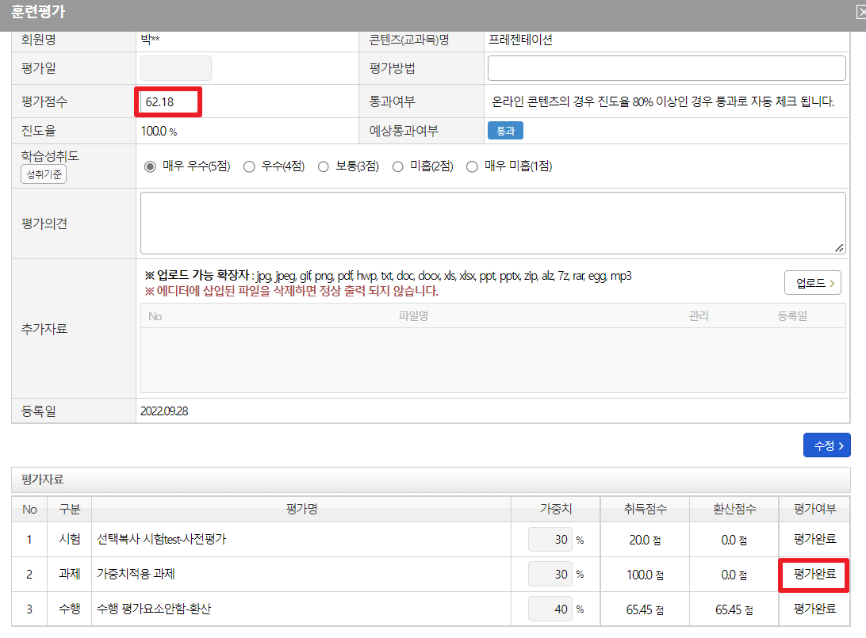
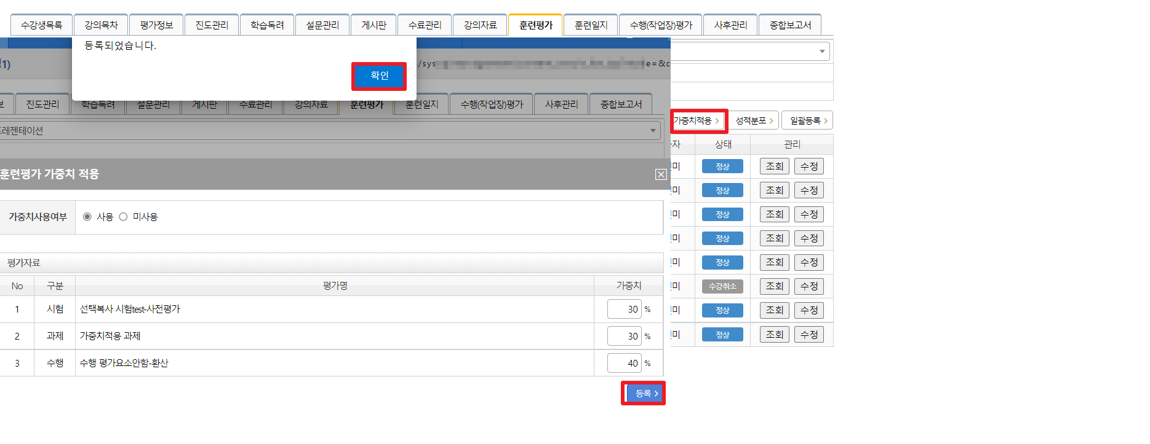
1
평가를 완료하신후 1번 가중치 적용 버튼의 등록을 한번 더 누릅니다.
1
ㅂ 와 같이 평가완료로 뜨고 평가점수도 자동 수정계산됨
2
2

Slide 5
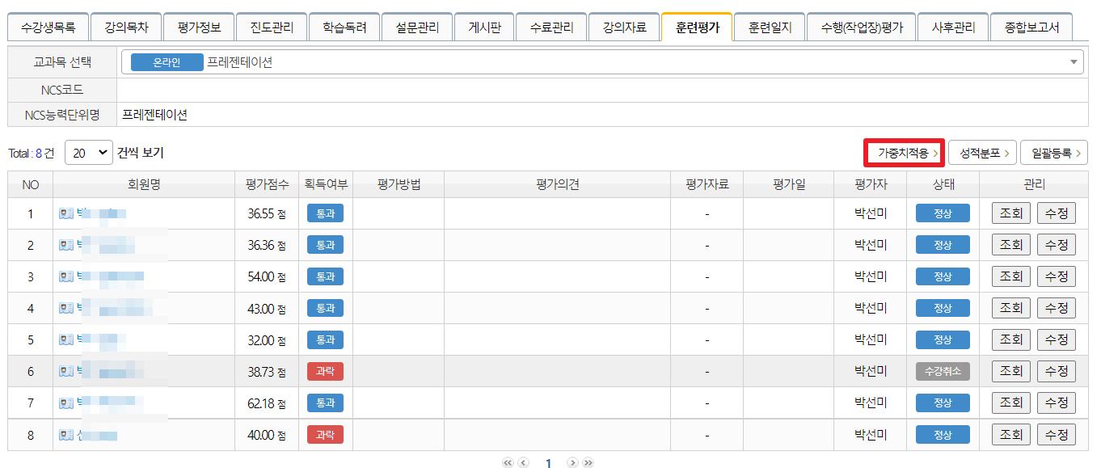
가중치적용만 사용으로 하신후 등록하시면 자동 평가자료의 점수들이 아래와 같이 자동 평가점수에 반영 됩니다. 일괄등록버튼을 누르신후 평가방법,평가의견,평가일 등 일괄등록후 업로드하시면 됩니다

Slide 6
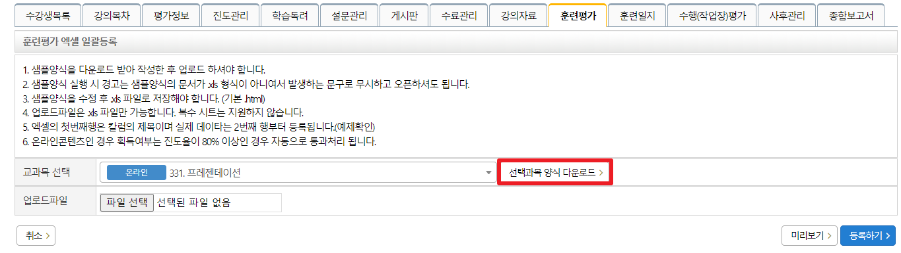
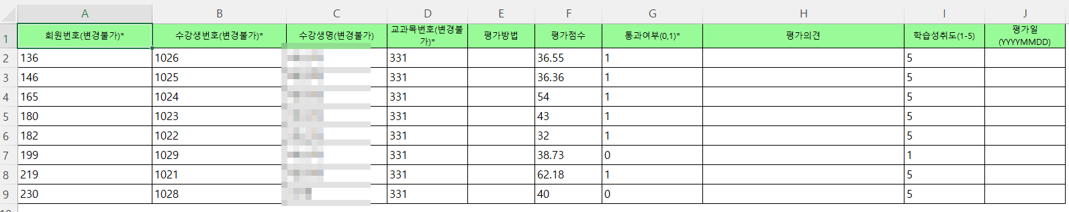

Slide 7
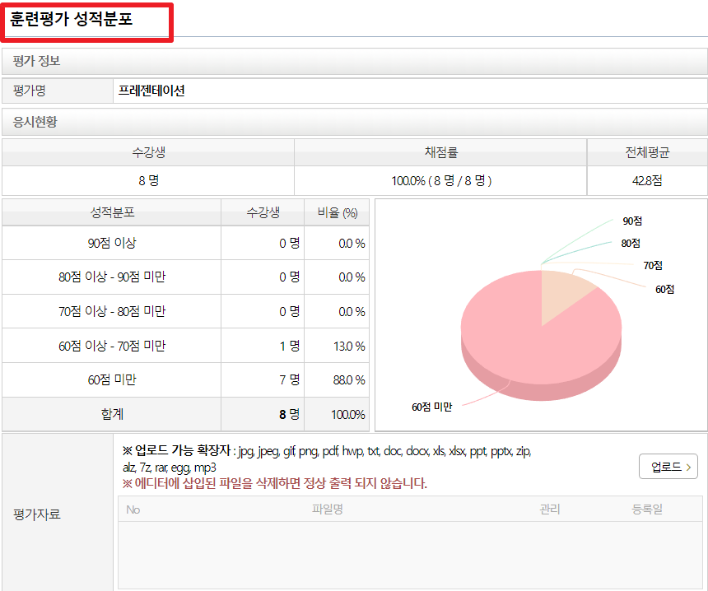
성적분포도 클릭

